Slide 1
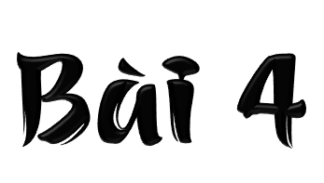
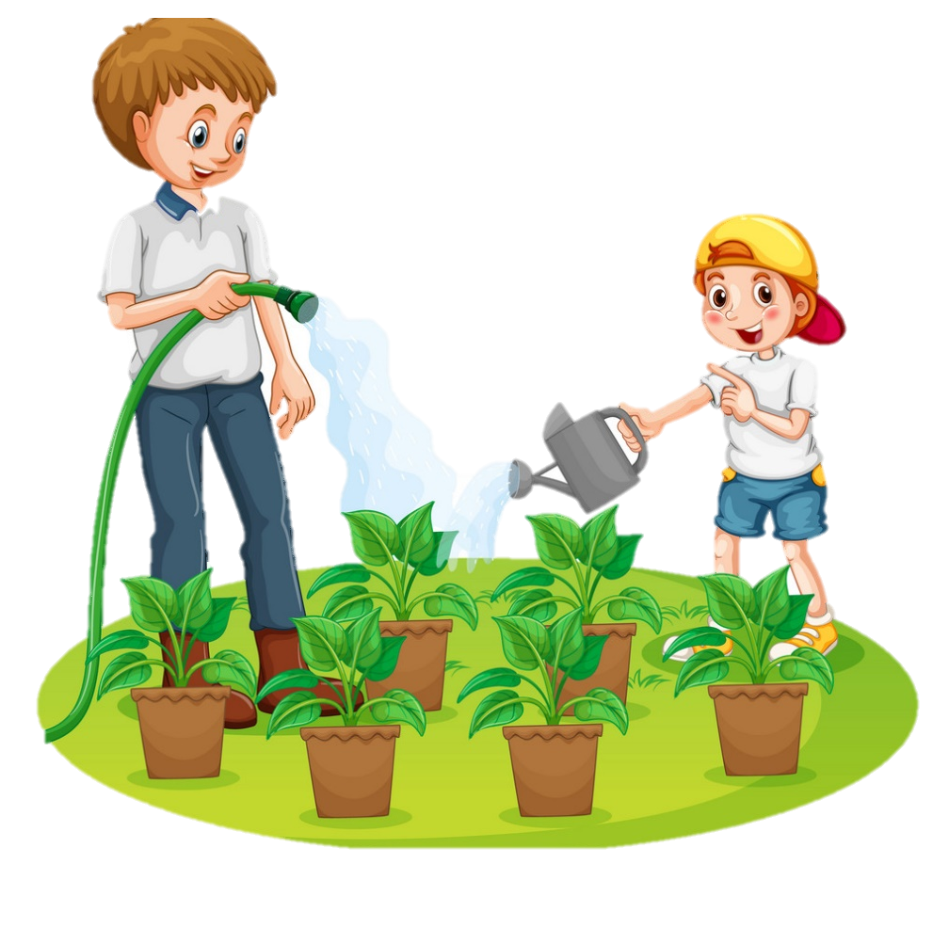
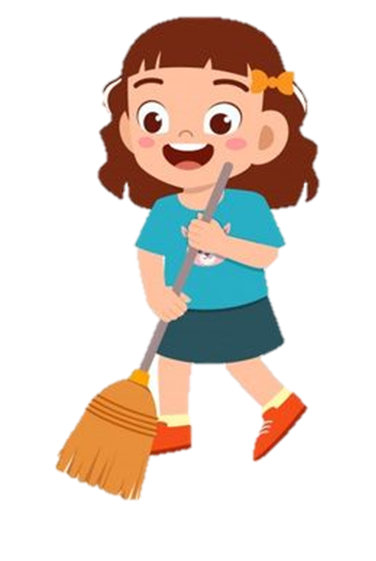

Slide 2
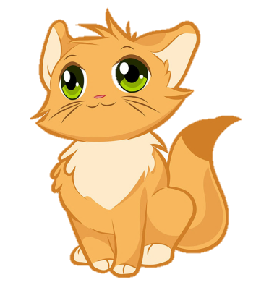

Slide 3
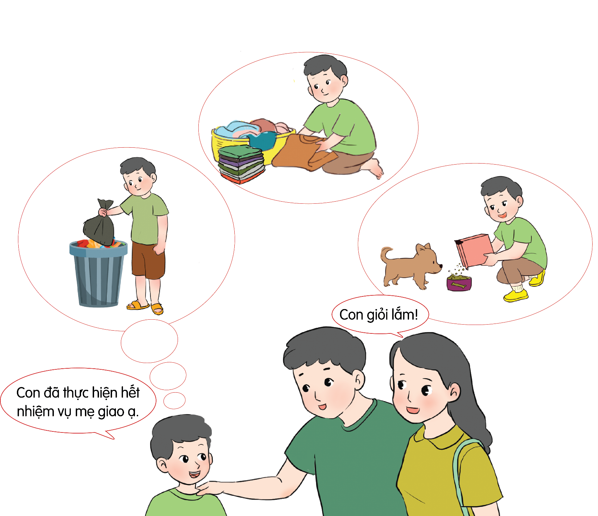
Nêu những nhiệm vụ ở nhà mà Tin đã hoàn thành?
- Kể tên việc làm mẹ giao cho Tin.
- Tin đã hoàn thành việc làm đó chưa?
Thảo luận nhóm 4

Slide 4
Những nhiệm vụ ở nhà mà Tin đã hoàn thành?
Vứt rác
Gấp quần áo
Cho chó ăn
Tin đã rất tích cực hoàn thành nhiệm vụ đó và được bố mẹ khen.

Slide 5
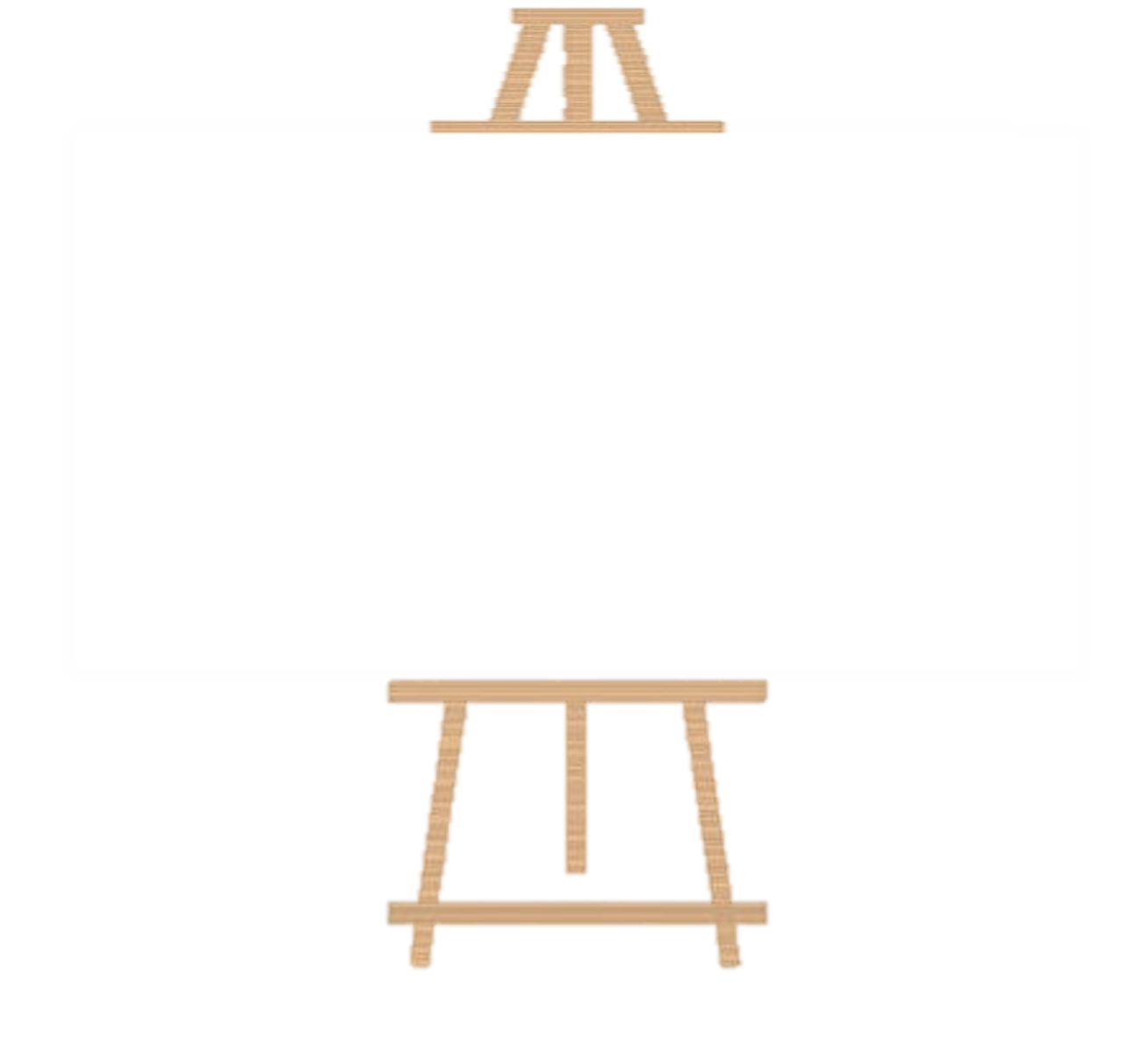
Khi hoàn thành tốt nhiệm vụ ở nhà, cảm xúc của em như thế nào?
Khi hoàn thành tốt nhiệm vụ ở nhà,em cảm thấy rất vui và tự hào vì có thể giúp đỡ được cho bố mẹ.

Slide 8
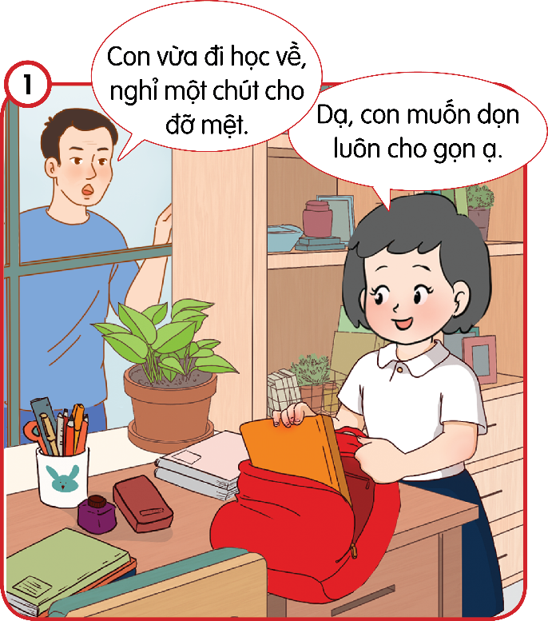
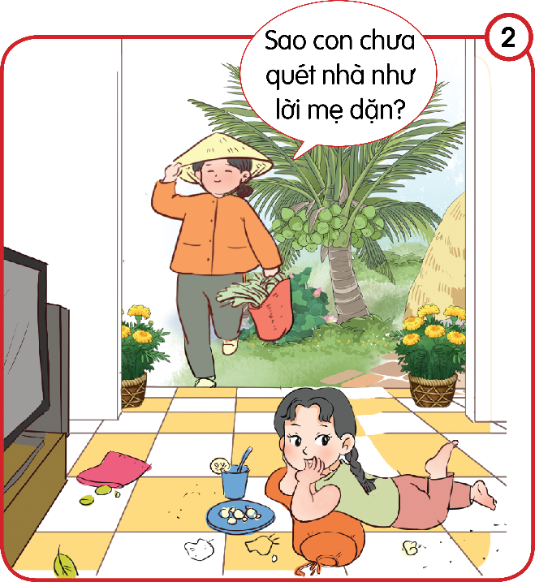
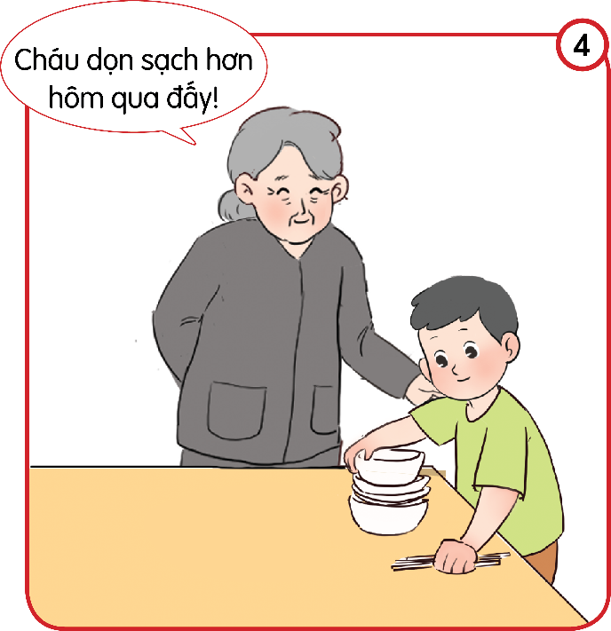
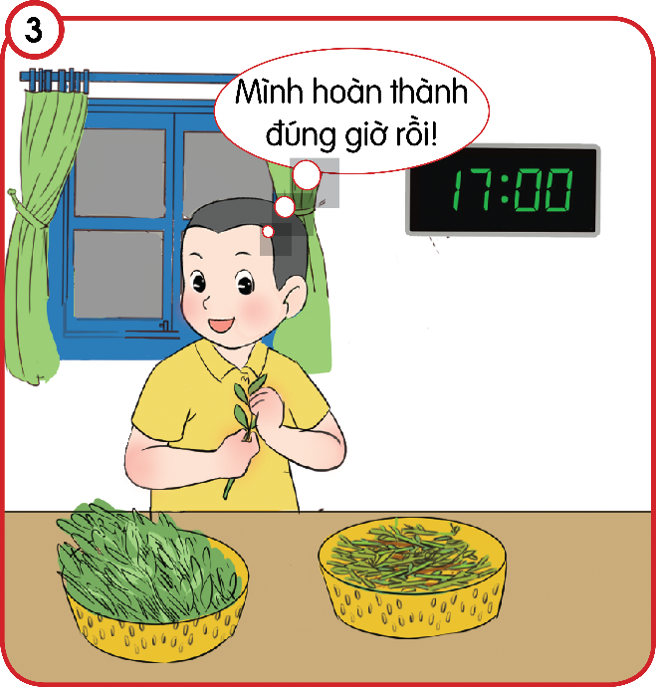
Bạn nhỏ trong những tranh nào tích cực hoàn thành nhiệm vụ ở nhà.

Slide 9
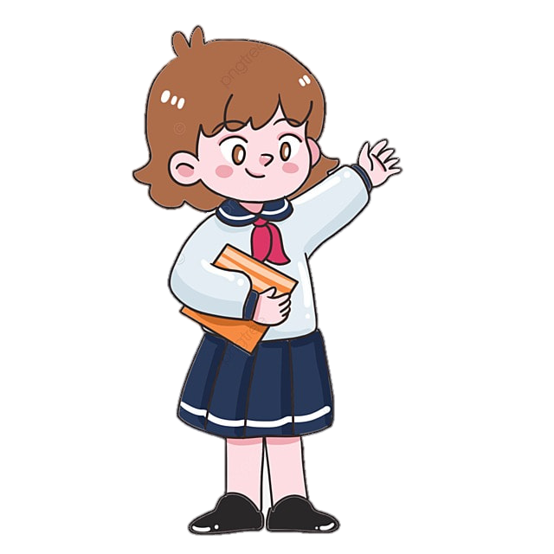
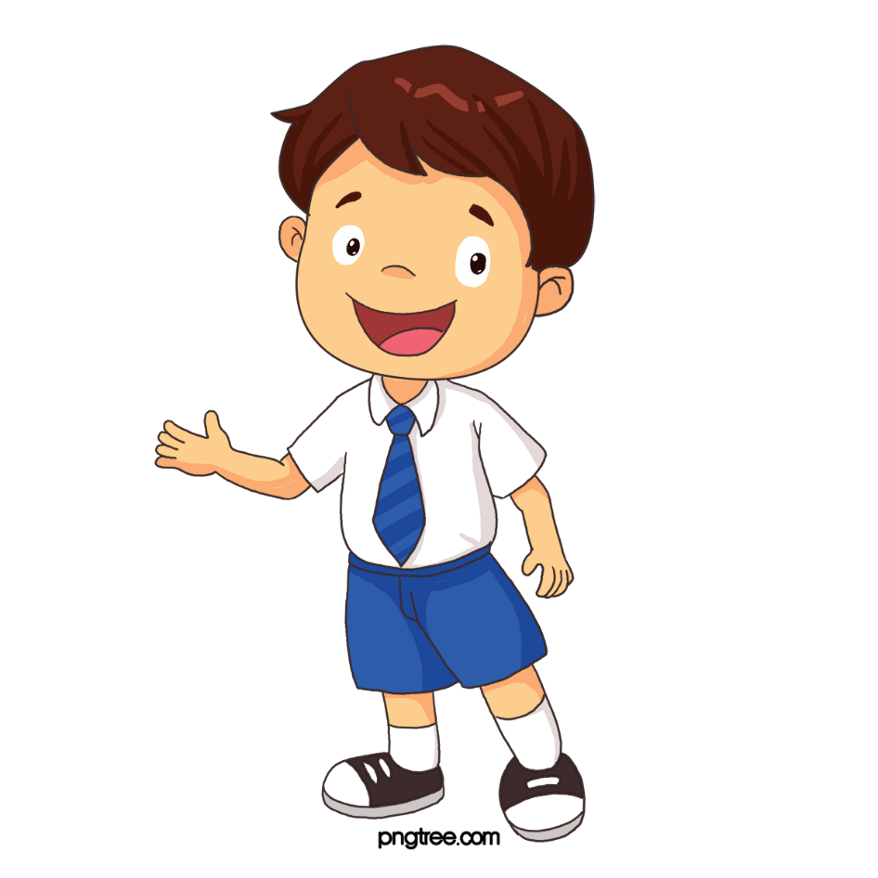
Để…
Bạn đó đã tích cực hoàn thành nhiệm vụ ở nhà chưa?
Bạn nhỏ trong tranh đang làm gì?

Slide 10
Một bạn nhỏ (Na) đang dọn dẹp lại góc học tập của mình cho gọn gàng. Dù vừa khi học về còn mệt nhưng bạn vẫn cố gắng hoàn thành việc đó luôn.
Bạn Na đã rất tích cực hoàn thành nhiệm vụ ở nhà.

Slide 11
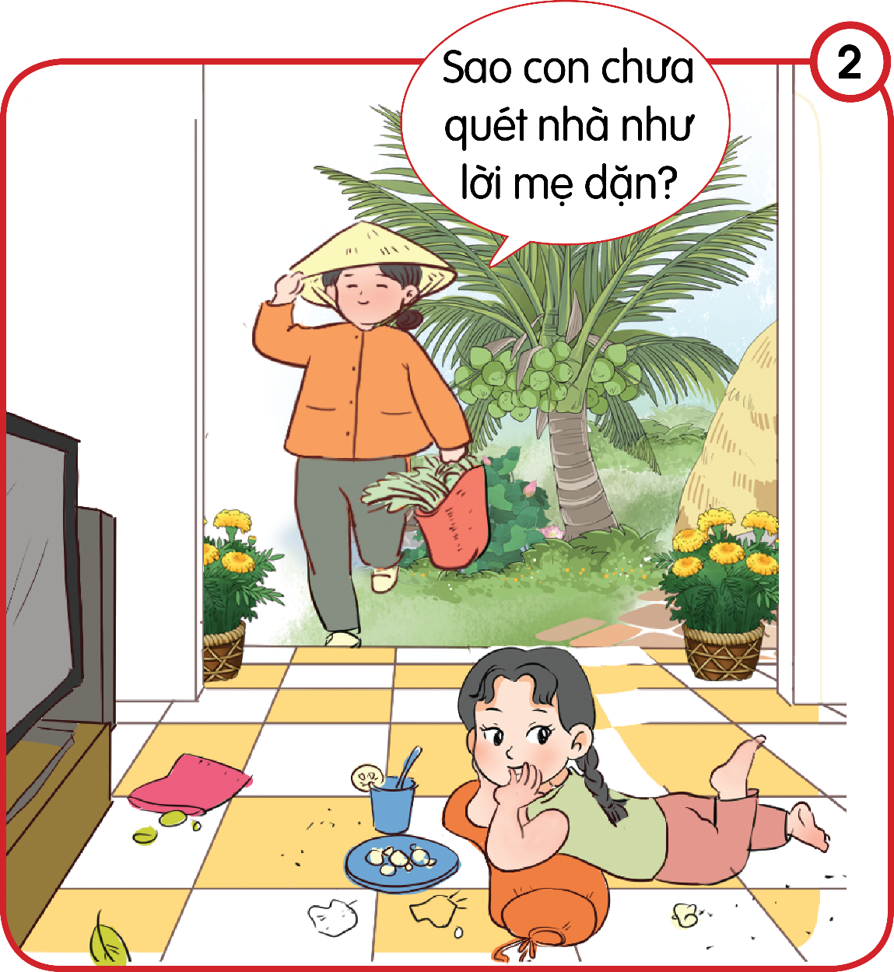
Cốm được mẹ giao nhiệm vụ quét dọn nhà cửa nhưng khi mẹ đi làm về bạn vẫn nằm xem ti vi, trên nên nhà còn rác và đồ đạc chưa gọn gàng.
Bạn Cốm chưa hoàn thành nhiệm vụ mẹ giao, chưa tích cực hoàn thành nhiệm vụ.

Slide 12
Bạn nhỏ (Bin) được giao nhiệm vụ nhặt rau và bạn ấy đã hoàn thành nhiệm vụ đúng giờ.
Bạn Bin đã rất tích cực hoàn thành nhiệm vụ ở nhà.

Slide 13
Bạn nhỏ (Tin) dược giao nhiệm vụ dọn dẹp bàn ăn, bạn đã dọn dẹp sạch hơn hôm trước và được bà khen ngợi.
Bạn Tin đã rất tích cực hoàn thành nhiệm vụ ở nhà.

Slide 14
Những bạn nhỏ tích cực hoàn thành nhiệm vụ ở nhà.

Slide 15
Những bạn nhỏ chưa tích cực
hoàn thành nhiệm vụ ở nhà.

Slide 16
Chia sẻ
Kể thêm các biểu hiện hoàn thành nhiệm vụ ở nhà.

Slide 17
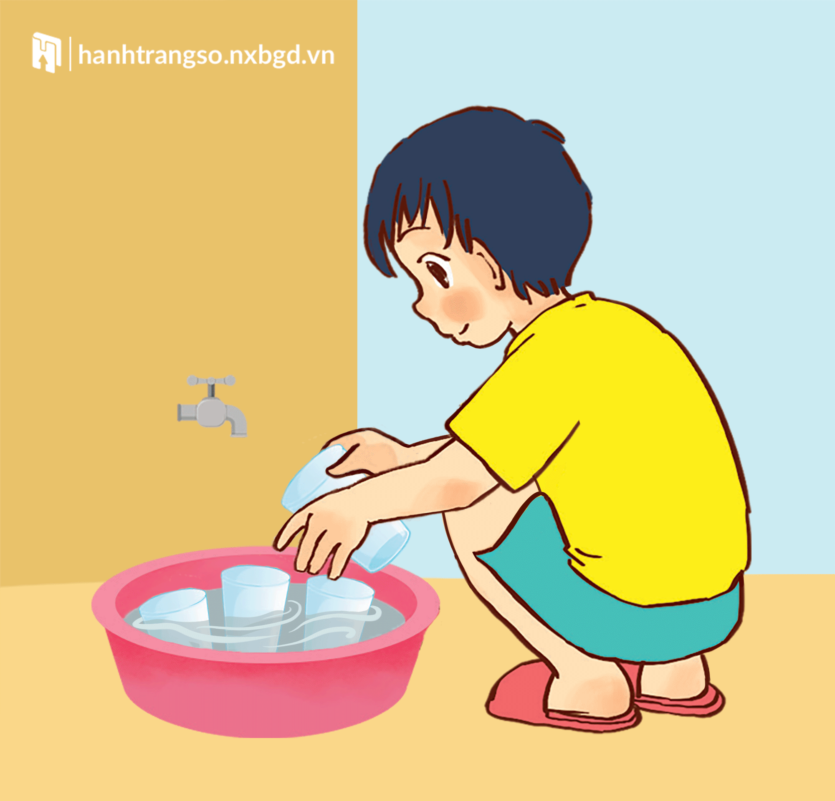
Rửa cốc chén giúp mẹ theo lời dặn của mẹ

Slide 18
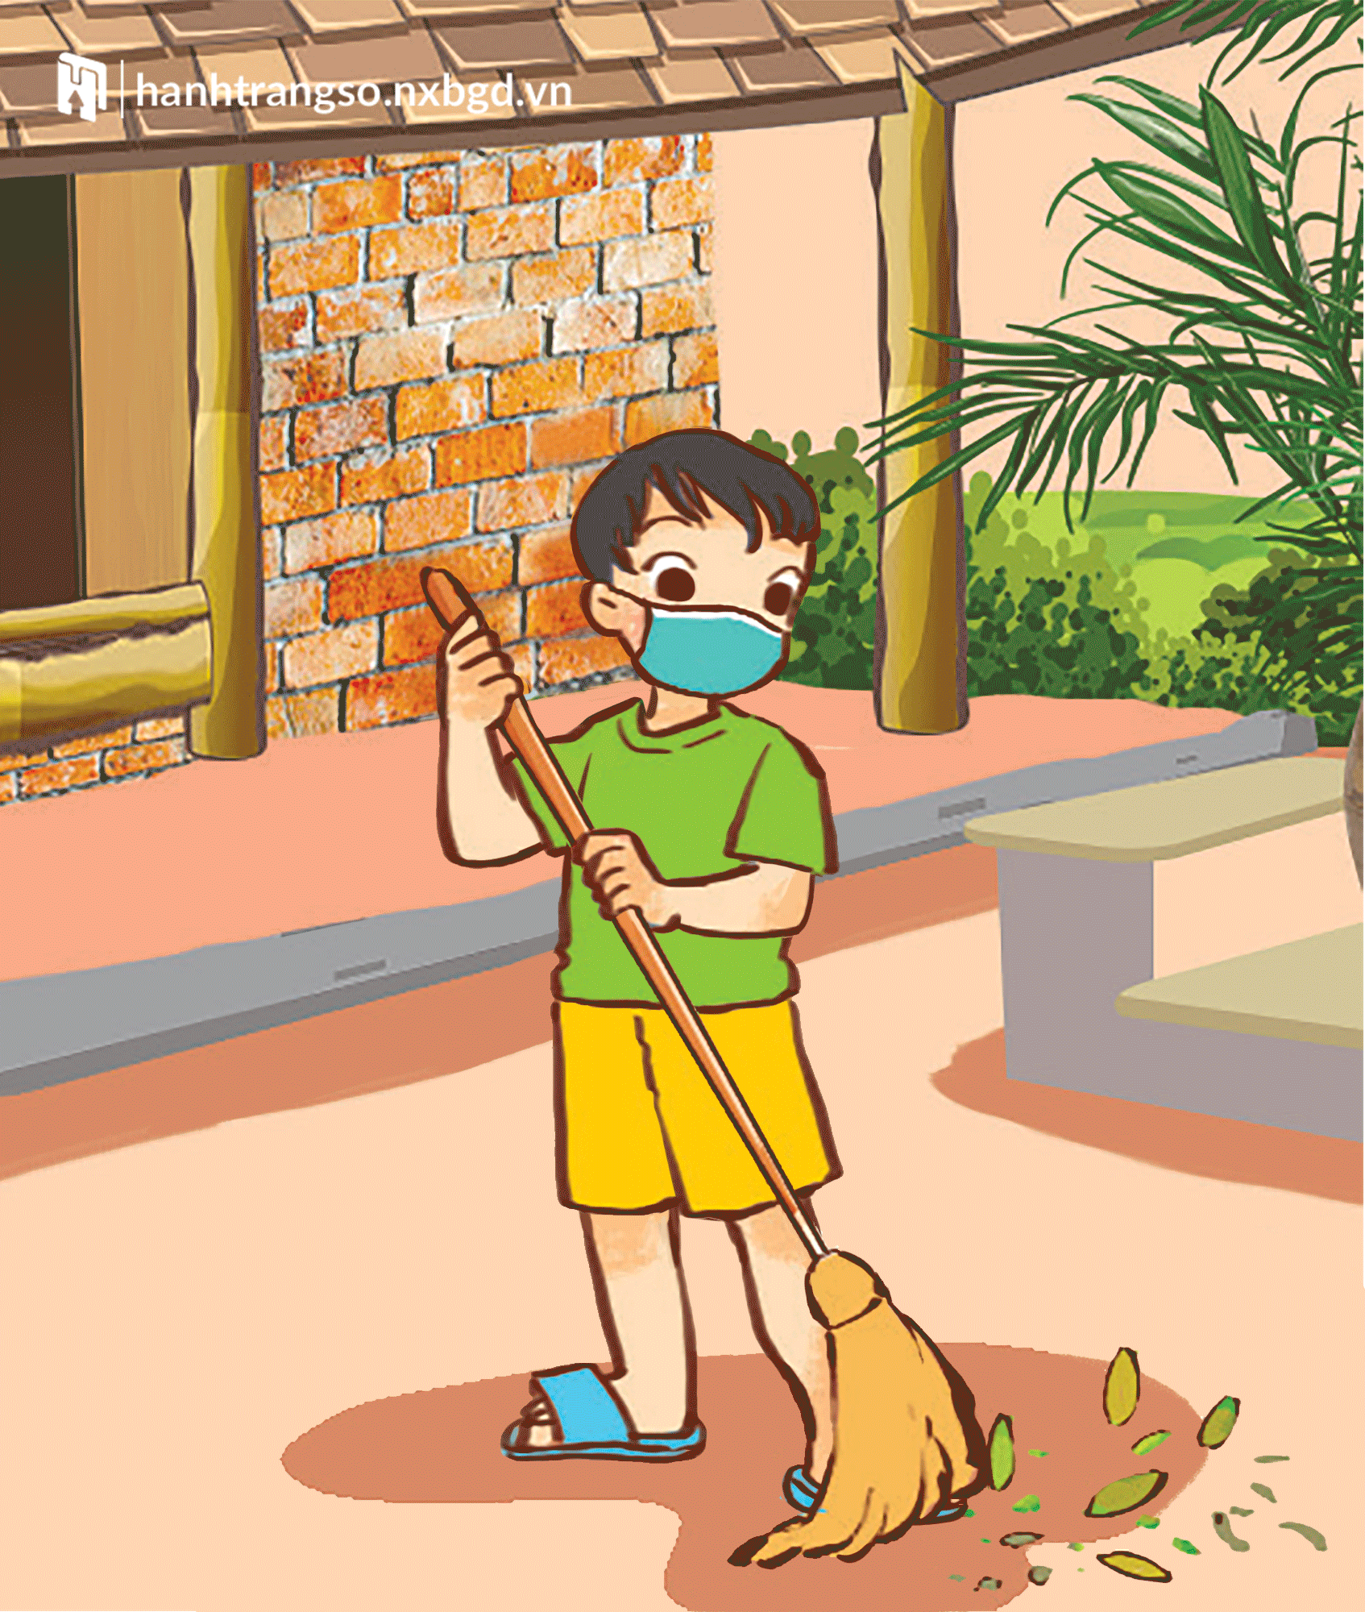
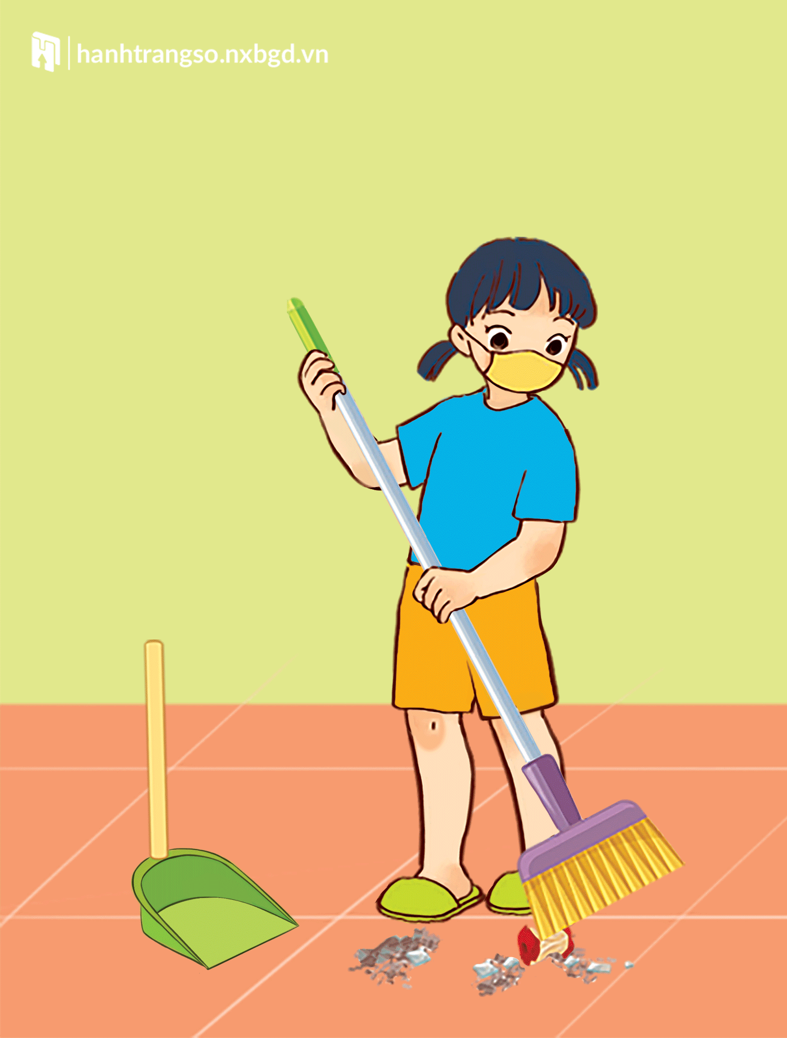
Quét dọn nhà cửa giúp ba mẹ

Slide 19
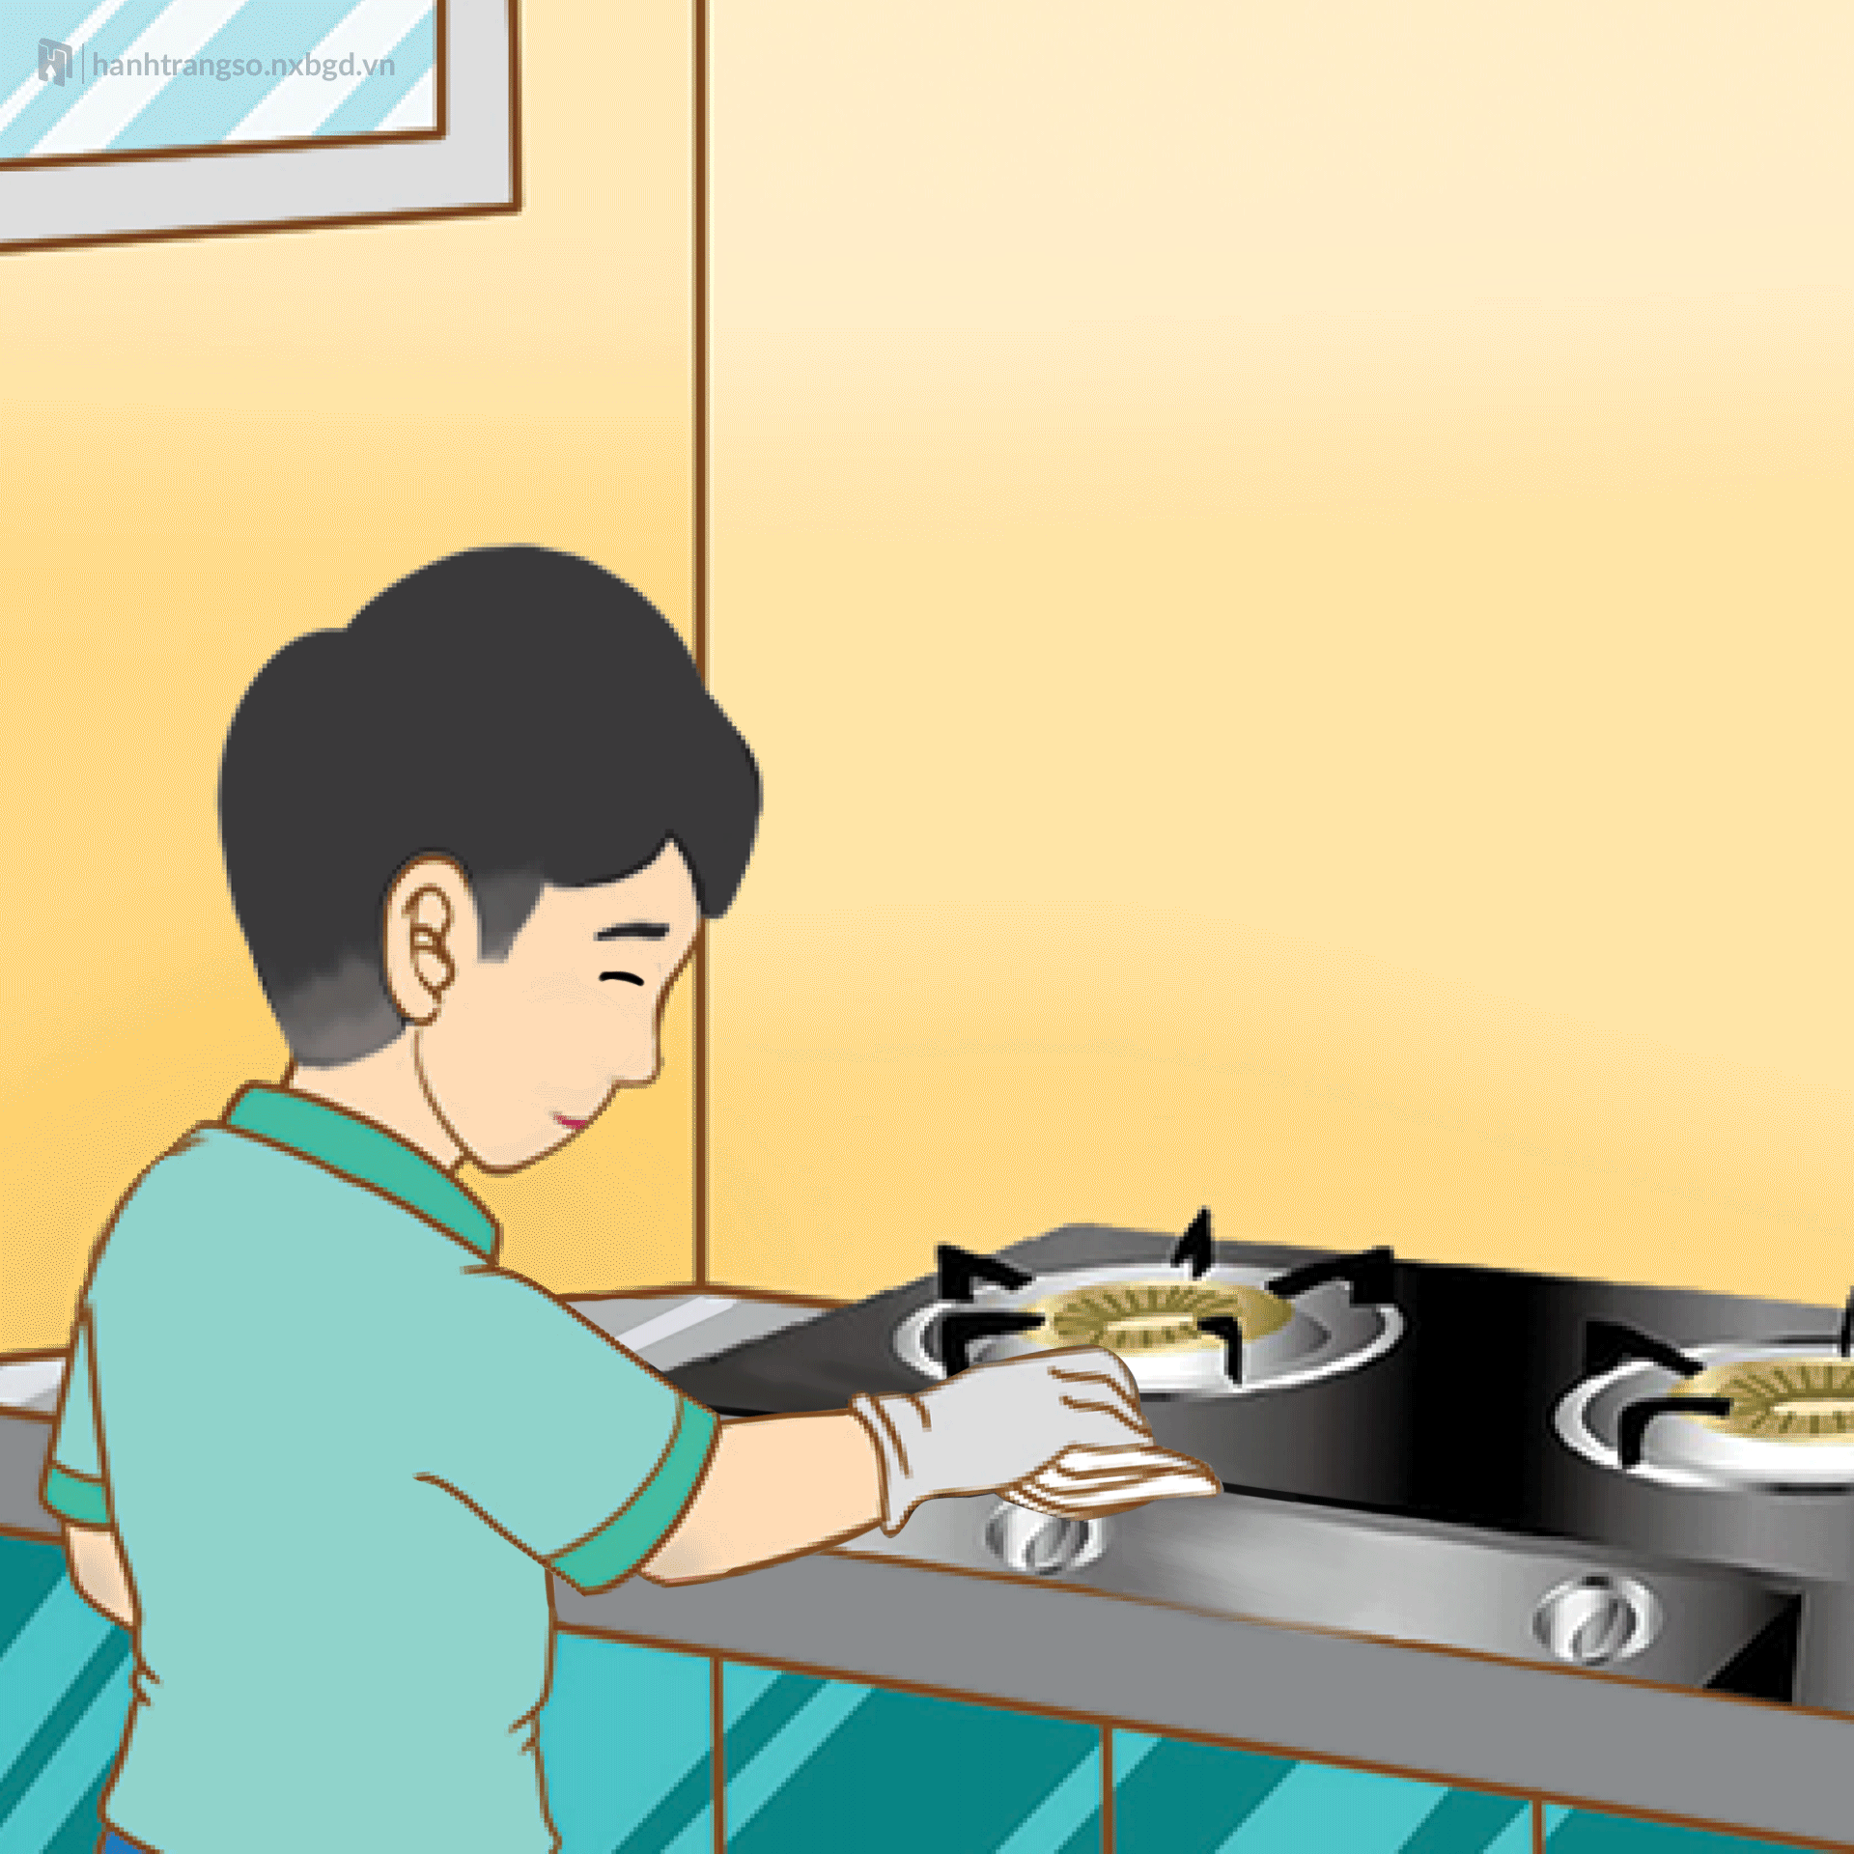
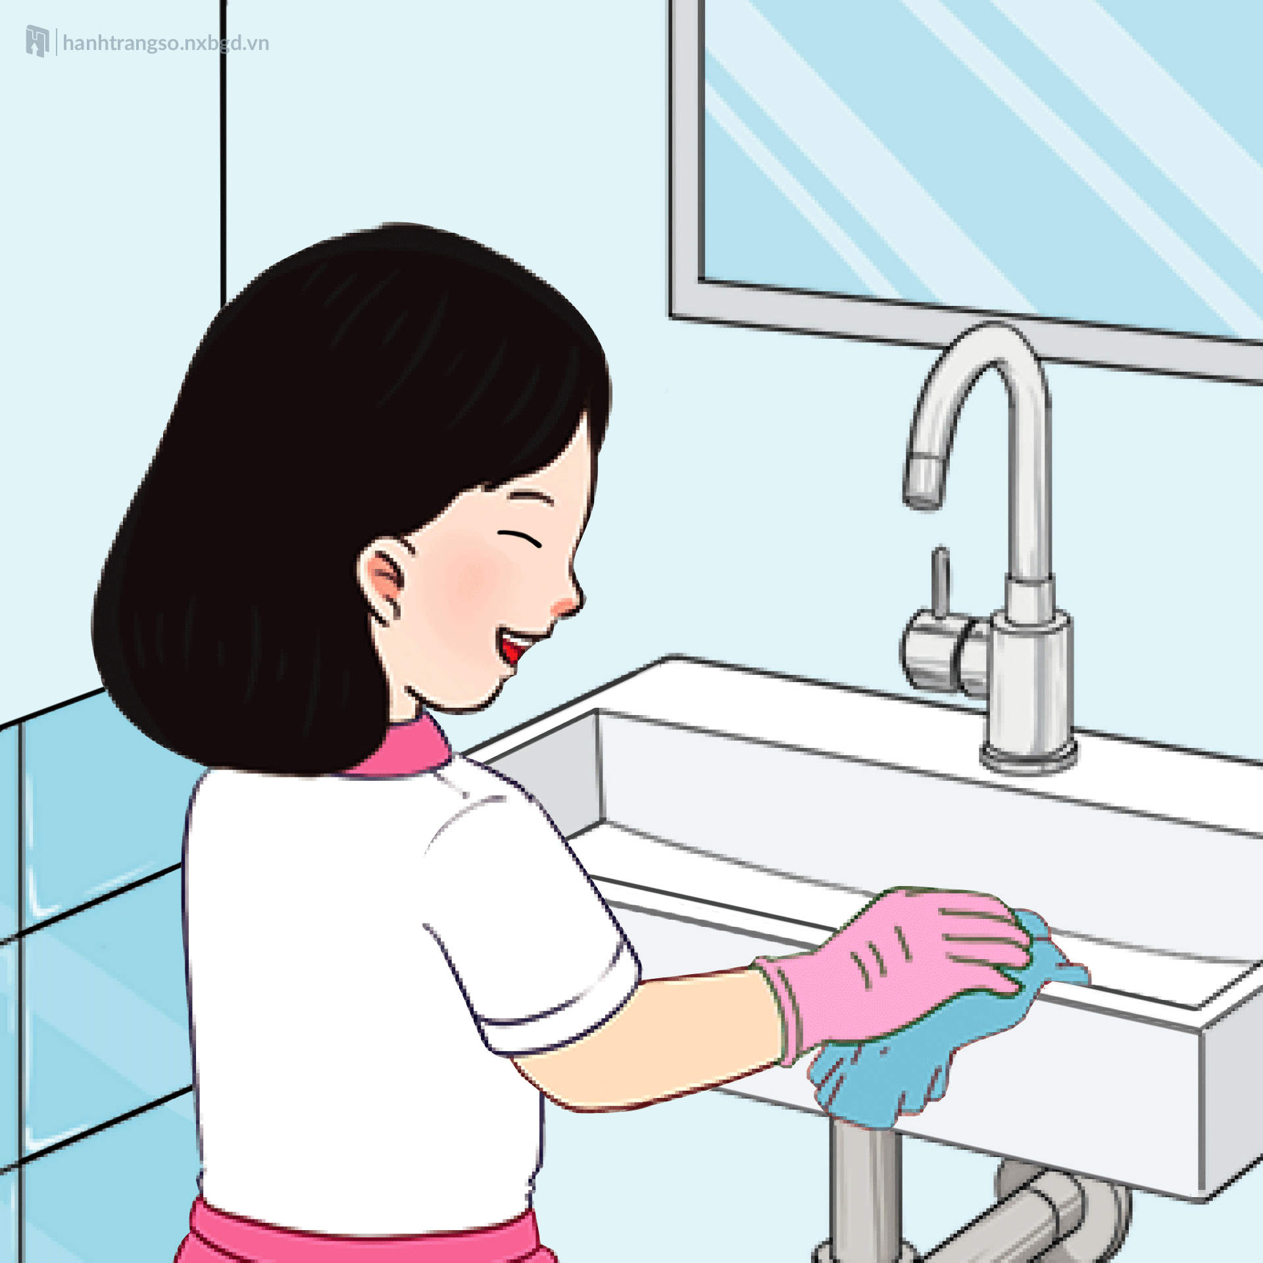
Tổng vệ sinh nhà cửa giúp ba mẹ

Slide 21
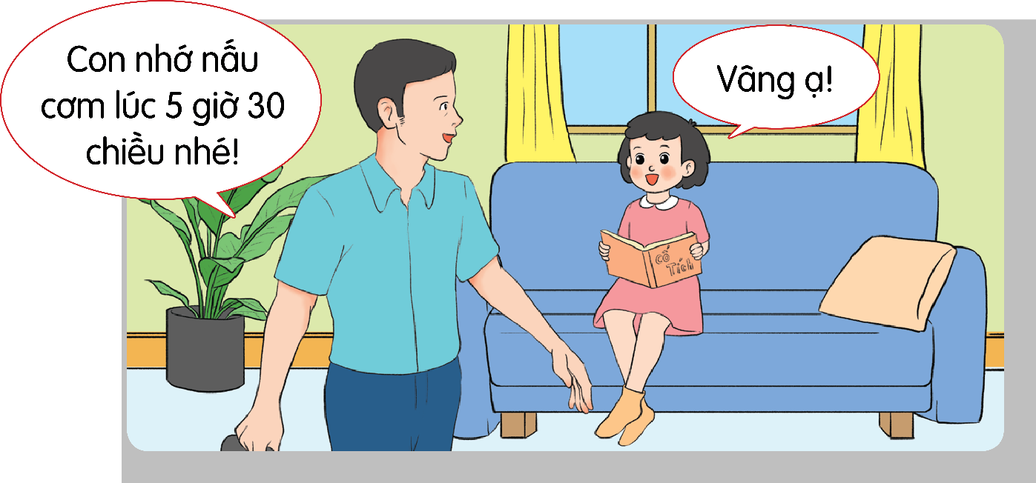
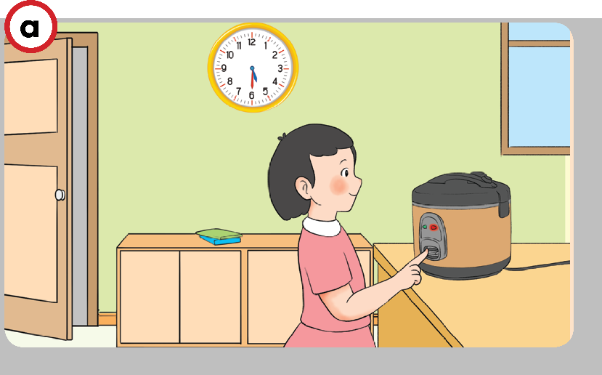
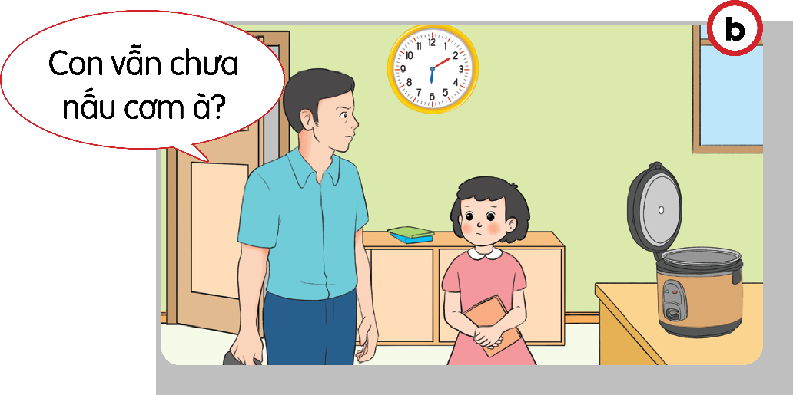
Quan sát tình huống 1 và trả lời câu hỏi
Hình ảnh nào cho thấy Na hoàn thành nhiệm vụ đúng kế hoạch? Vì sao?

Slide 22
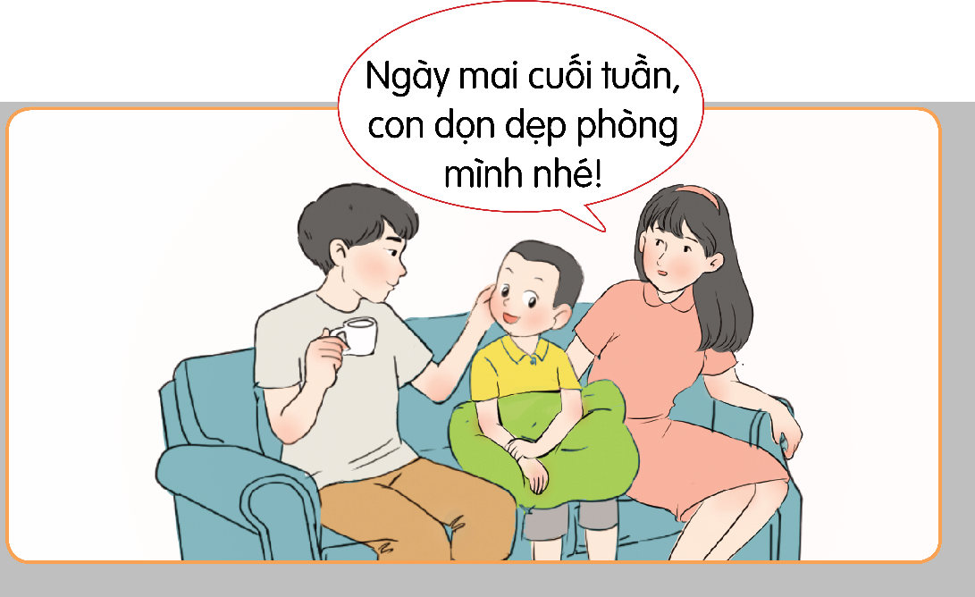
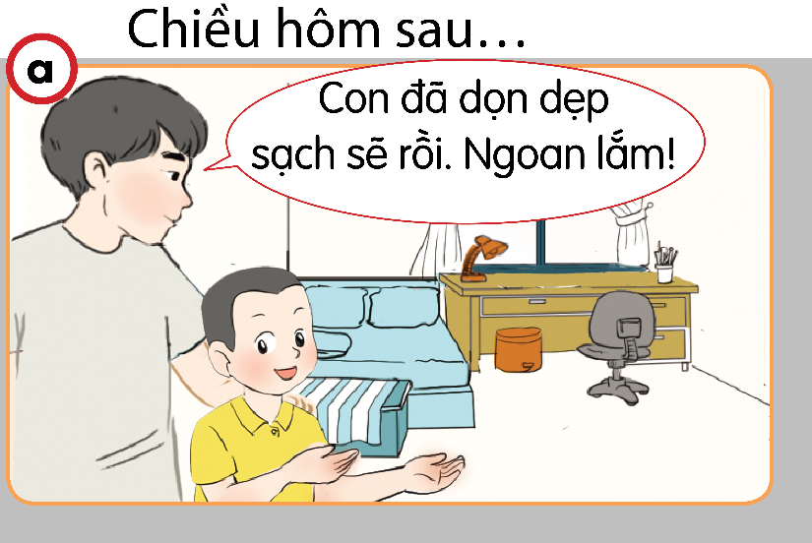
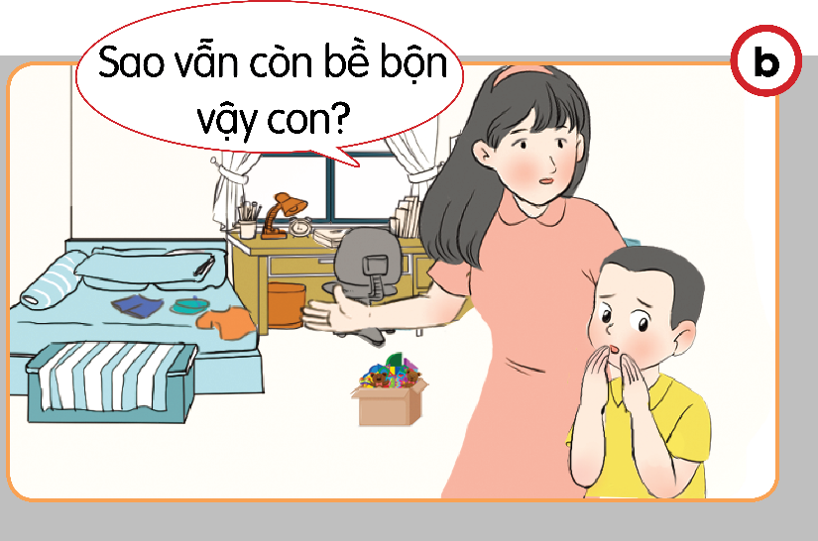
Quan sát tình huống 2 và trả lời câu hỏi
Hình ảnh nào thể hiện Bin hoàn thành nhiệm vụ có chất lượng? Vì sao?

Slide 23
THẢO LUẬN NHÓM 4

Slide 24
Ba dặn con gái ở nhà nấu cơm lúc 5 giờ 30 chiều

Slide 25
Đồng hồ đang chỉ 5 giờ 30 chiều, là giờ mà bố dặn Na nấu cơm trước khi đi làm. Na đang nấu cơm.

Slide 26
Đồng hồ đang chỉ 6 giờ 10 phút chiều, bố dặn Na nấu cơm lúc 5 giờ 30 phút. Na chưa nấu cơm.

Slide 27
Hình ảnh a cho thấy Na hoàn thành nhiệm vụ đúng kế hoạch vì đồng hồ đang chỉ 5 giờ 30 chiều, là giờ mà bố dặn Na nấu cơm.

Slide 28
Cả nhà ngồi nói chuyện với nhau. Mẹ nói "Ngày mai cuối tuần, con dẹn dẹp phòng mình nhé!"

Slide 29
Chiều hôm sau bạn nhỏ đã dọn dẹp căn phòng sạch sẽ gọn gàng.

Slide 30
Chiều hôm sau phòng bạn Bin vẫn còn rất bừa bộn và chưa ngăn nắp.

Slide 31
Hình ảnh a thể hiện Bin hoàn thành nhiệm vụ có chất lượng vì sau khi dọn dẹp, phòng của Bin trở nên rất sạch sẽ, gọn gàng và Bin nhận được lời khen của bố.

Slide 33
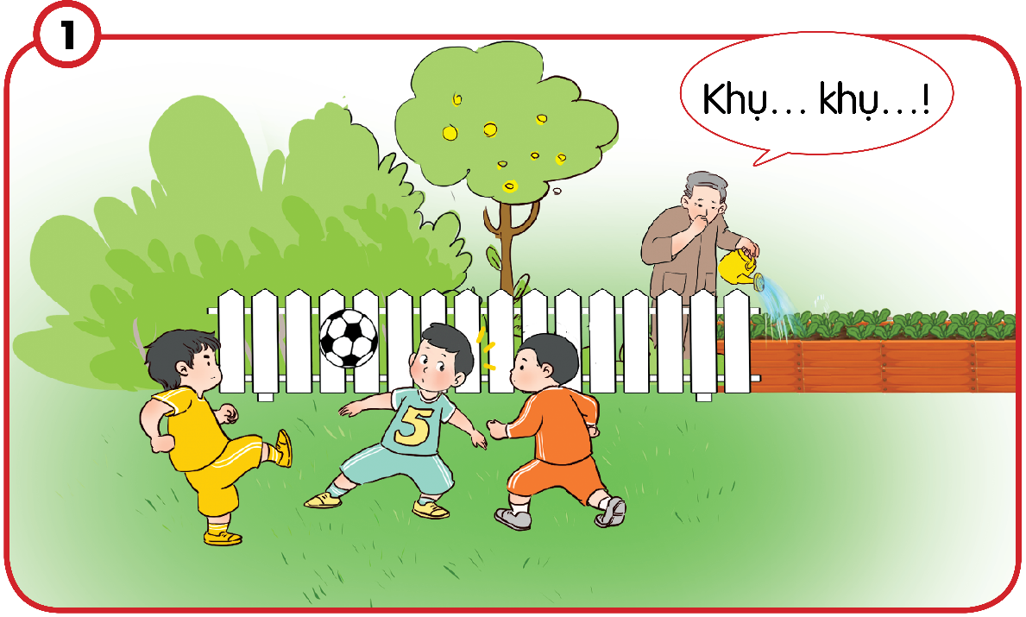
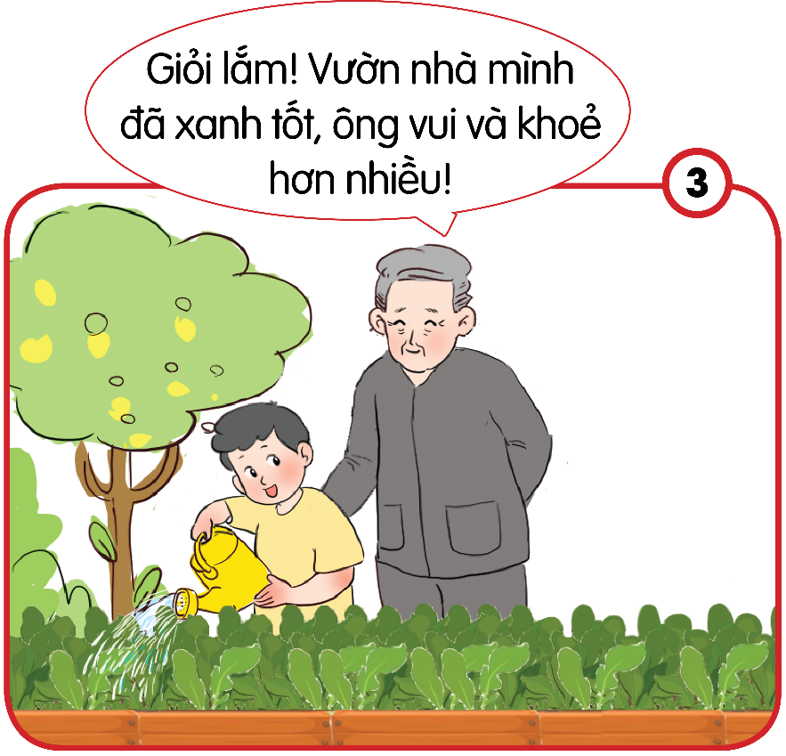
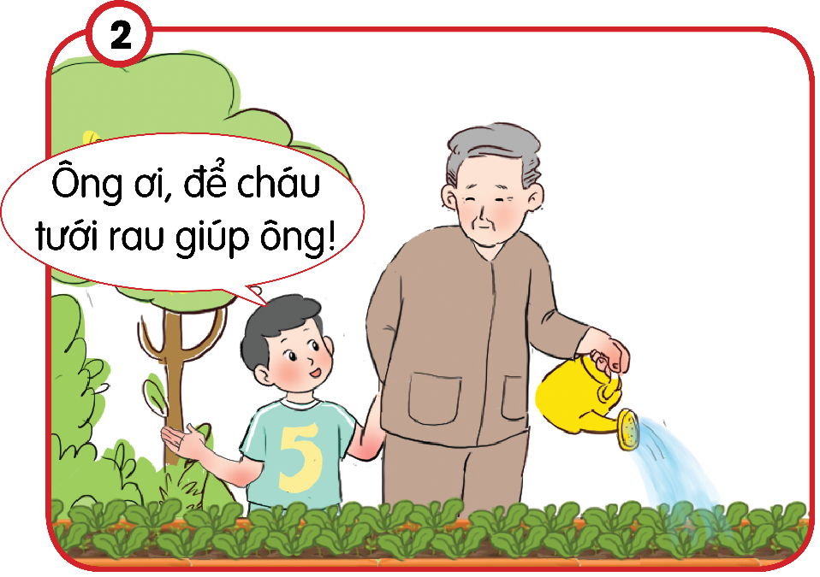
Kể chuyện theo tranh và trả lời câu hỏi

Slide 34
Tin cùng các bạn đang chơi đá bóng trong vườn thì ông của Tin đi ra để chuẩn bị tưới rau.

Slide 35
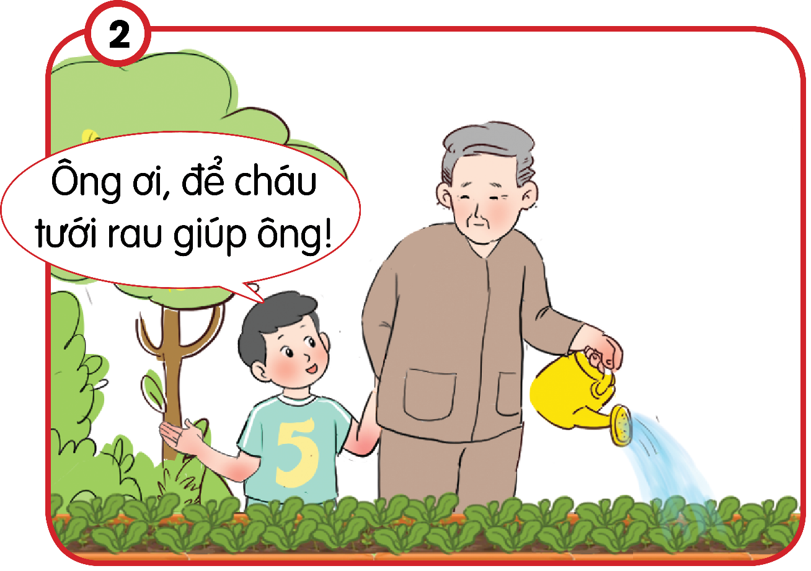
Tin nghe thấy tiếng ông ho nên quyết định không chơi nữa mà giúp ông tưới cho cây.

Slide 36
Sau một thời gian chăm chỉ phụ giúp ông, vườn cây nhà Tin đã xanh tốt, ông Tin cũng khoẻ và rất vui vẻ hơn trước rất nhiều.

Slide 37
Việc Tin tích cực tưới rau khiến vườn rau trở nên xanh tốt, ông của Tin cũng khoẻ và vui vẻ hơn nhiều.
Việc Tin tích cực tưới rau mang lại điều gì?

Slide 38
Em cần tích cực hoàn thành nhiệm vụ ở nhà để chia sẻ với bố mẹ, người thân, giúp họ có thêm thời gian nghỉ ngơi sau một ngày làm việc vất vả.
Vì sao em cần tích cực hoàn thành nhiệm vụ ở nhà?

Slide 39
TIẾP NỐI

Slide 40
Em tích cực hoàn thành nhiệm vụ ở nhà để giúp đỡ người thân trong gia đình nhé!

Slide 41
